Slide 1


JavaScript进阶
---jQuery核心

Slide 2
内容提纲
jQuery简介
jQuery选择器
jQuery事件
jQuery DOM操作

Slide 3

jQuery简介
jQuery是一个快速、简洁的JavaScript框架。
轻量级
强大的选择器
出色的DOM操作的封装
可靠的事件处理机制
不污染顶级变量
写得少，做得多！
出色的浏览器兼容性
……

Slide 4
jQuery简介
快速创建一个jQuery的基础实例
<html>
<head>
<script type=“text/javascript” src=“jquery.js”></script>
</head>
<body>
……
</body>
</html>
<script type=“text/javascript”>
……
</script>

Slide 5
内容提纲
jQuery简介
jQuery选择器
jQuery事件
jQuery DOM操作

Slide 6
jQuery选择器分类
基本选择器
以表格实例演示各类选择器选中元素的处理过程。
层次选择器
过滤选择器
表单选择器

Slide 7

jQuery选择器分类
以表格实例演示各类选择器选中元素的处理过程。

Slide 8
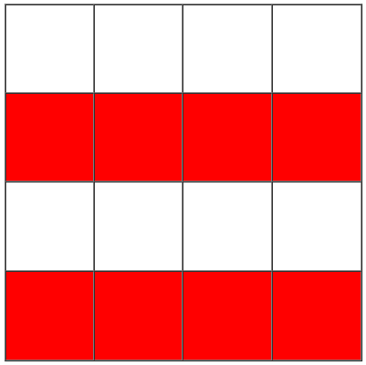
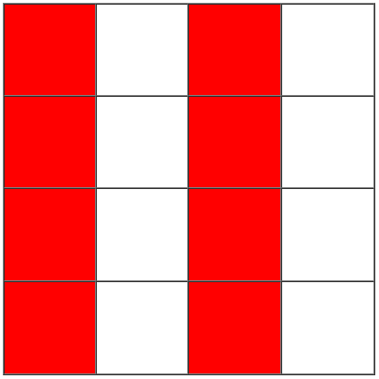

jQuery选择器分类
$(".single")
$("td:even")
$("table td")
使用jQuery选择器选中表格中元素，并添加背景色。

Slide 9
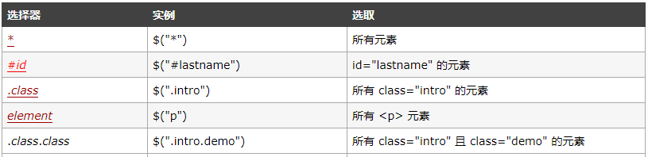
jQuery选择器汇总
基本选择器

Slide 10
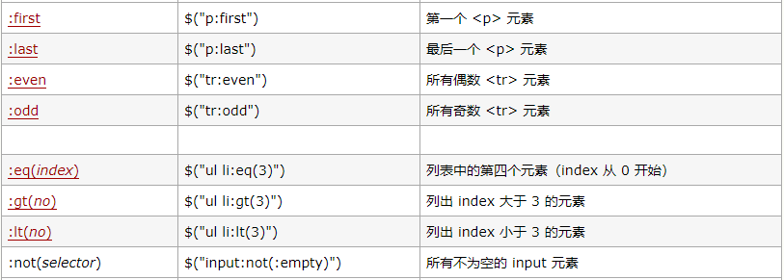
jQuery选择器汇总
过滤选择器

Slide 11
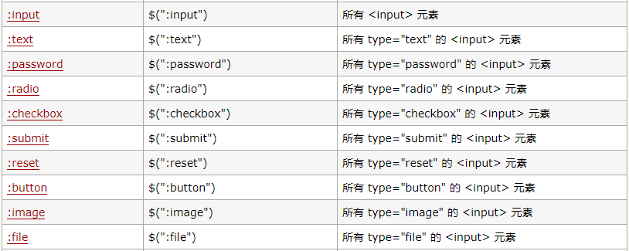
jQuery选择器汇总
表单选择器

Slide 12
内容提纲
jQuery简介
jQuery选择器
jQuery事件
jQuery DOM操作

Slide 13
jQuery事件
事件是指可以被Javascript侦测到的行为。
Javascript原生的事件和jQuery中的事件是一致的，唯一不同是调用和处理事件的方式不同。
Element.EventName = function() {
//事件处理函数函数体
}
$(“selector”) . EventName ( function(){
//事件处理函数的函数体
});

Slide 14
jQuery事件
事件名 | 描述
ready | 文档就绪事件（当 HTML 文档就绪可用时）
click | 鼠标单击事件
mouseover | 鼠标移上事件
mouseout | 鼠标移开时间
mousemove | 鼠标在元素上移动事件
blur | 元素失去焦点事件
focus | 元素获得焦点事件
... | ...
事件名称去掉on前缀

Slide 15

jQuery事件
实现如下效果：
要求：当鼠标移动到某层时,该层颜色背景色为:蓝色；当鼠标移出时,变为浅灰色；当单机某层，该层背景颜色为:红色；

Slide 16
内容提纲
jQuery简介
jQuery选择器
jQuery事件
jQuery DOM操作

Slide 17
jQuery DOM操作
查找节点
插入节点
删除节点
设置和获取HTML、文本和值

Slide 18
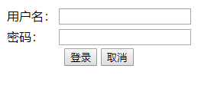
jQuery DOM操作
结合DOM操作实现如下效果：
用户名不能为空，否则提示错误，
密码不能为空，否则提示错误，使用
jQuery 文档操作的相关方法实现该过程。

Slide 19
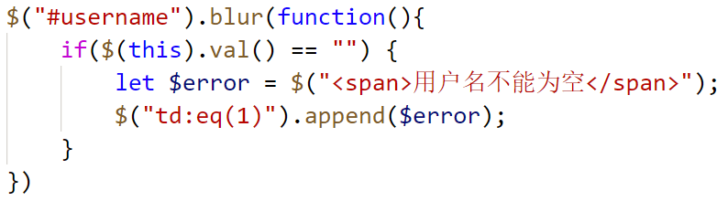
jQuery DOM操作
步骤1：
当用户名文本框失去焦点时，判断文本框是否为空，生成一个新节点，添加到对应位置上。

Slide 20
jQuery DOM操作
jQuery添加DOM节点的方法
方法 | 描述
after() | 在匹配的元素之后插入内容
insertAfter() | 把匹配的元素插入到另一个指定的元素集合的后面
before() | 在每个匹配的元素之前插入内容
insertBefore() | 把匹配的元素插入到另一个指定的元素集合的前面
append() | 向匹配元素集合中的每个元素结尾插入由参数指定的内容
appendTo() | 向目标结尾插入匹配元素集合中的每个元素
prepend() | 向匹配元素集合中的每个元素开头插入由参数指定的内容
prependTo() | 向目标开头插入匹配元素集合中的每个元素

Slide 21
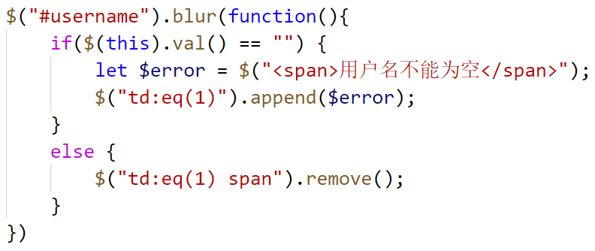
jQuery DOM操作
步骤2：
如果判断文本框为非空，则将错误提示span从文档结构中移除，选中特定元素使用remove()方法移除。

Slide 22
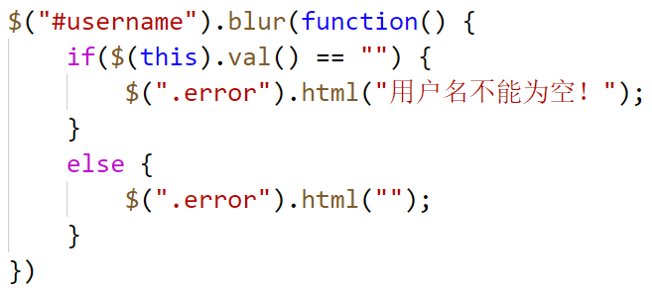
jQuery DOM操作
步骤3：
如果以上实例不使用插入节点的方式，而是通过设置已有节点标签内部的内容
html()：获取或改变匹配的选中元素的html标签内部的内容

Slide 23
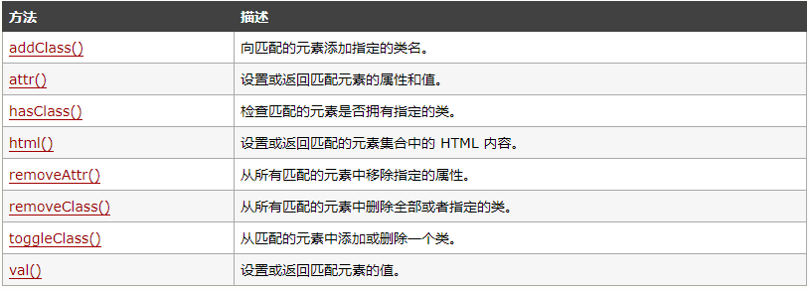
jQuery DOM操作
属性操作相关方法：

Slide 24
jQuery DOM操作
步骤4：
给添加的error节点，添加一个class属性值。添加方式可以使用attr()或者addClass()。
$error.addClass("error");
$error.attr("class", "error");

Slide 25

Thank You！

